Slide 1
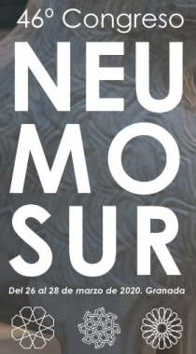
USO DEL TRATAMIENTO ANTIBIOTICO INHALADO CON COLFINAIR EN PACIENTES CON BRONQUIECTASIAS NO FQ EN EL HOSPITAL UNIVERSITARIO DE JEREZ
J.C. Rodríguez Fernández, F. Pérez Grimaldi, A. Cabeza Serrano, N.P. De La Cruz Castro, J. G.Soto.
UGC Neumología. Hospital Universitario de Jerez de la Frontera. Jerez De La Frontera. Cádiz. España.
Introducción
Las bronquiectasias no fibrosis quística (BQ) son dilataciones bronquiales anómalas y permanentes que condicionan una alteración del aclaramiento mucociliar y favorecen la aparición de infección bronquial crónica por diferentes microorganismos potencialmente patógenos (MPP).
El objetivo del estudio es valorar el beneficio y la seguridad del tratamiento inhalado con colistimetato de sodio (Colfinair®) mediante dispositivo E-flow® en pacientes con BQ e infección bronquial crónica.
Metodología
Estudio observacional retrospectivo
Criterios de inclusión fueron los siguientes: pacientes mayores de 18 años, diagnosticados de BQ mediante TC-AR de tórax con datos microbiológicos de infección bronquial crónica y que hayan realizado tratamiento inhalado con Colfinair durante al menos un mes.
Las variables que miden impacto del tratamiento se midieron en los 12 meses previos y posteriores al tratamiento.

Slide 2
Resultados
Conclusiones
Los pacientes en tratamiento con Colfinair presentaron una reducción de las agudizaciones.
En casi un tercio de los pacientes se erradicó la Pseudomonas Aeruginosas.
Los pacientes se sintieron satisfecho con el fármaco.

